Slide 1
1.2 半导体二极管
一、二极管的组成
二、二极管的伏安特性及电流方程
三、二极管的等效电路
四、二极管的主要参数
五、稳压二极管

Slide 2

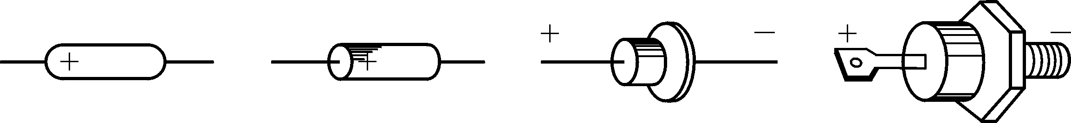
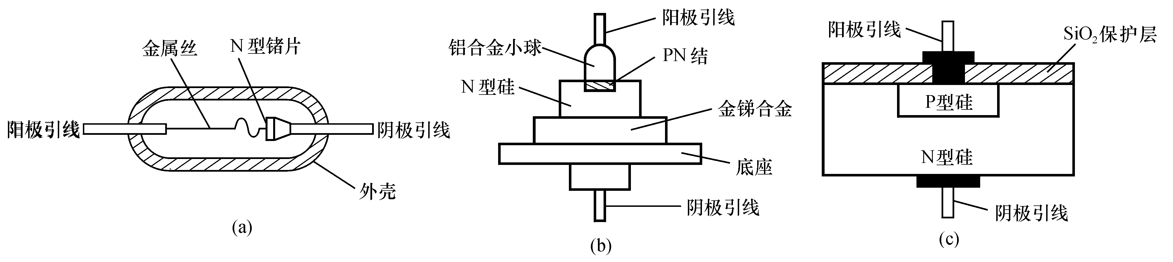
一、二极管的组成
将PN结封装，引出两个电极，就构成了二极管。
点接触型：
结面积小，结电容小
故结允许的电流小
最高工作频率高
面接触型：
结面积大，结电容大
故结允许的电流大
最高工作频率低
平面型：
结面积可小、可大
小的工作频率高
大的结允许的电流大

Slide 3
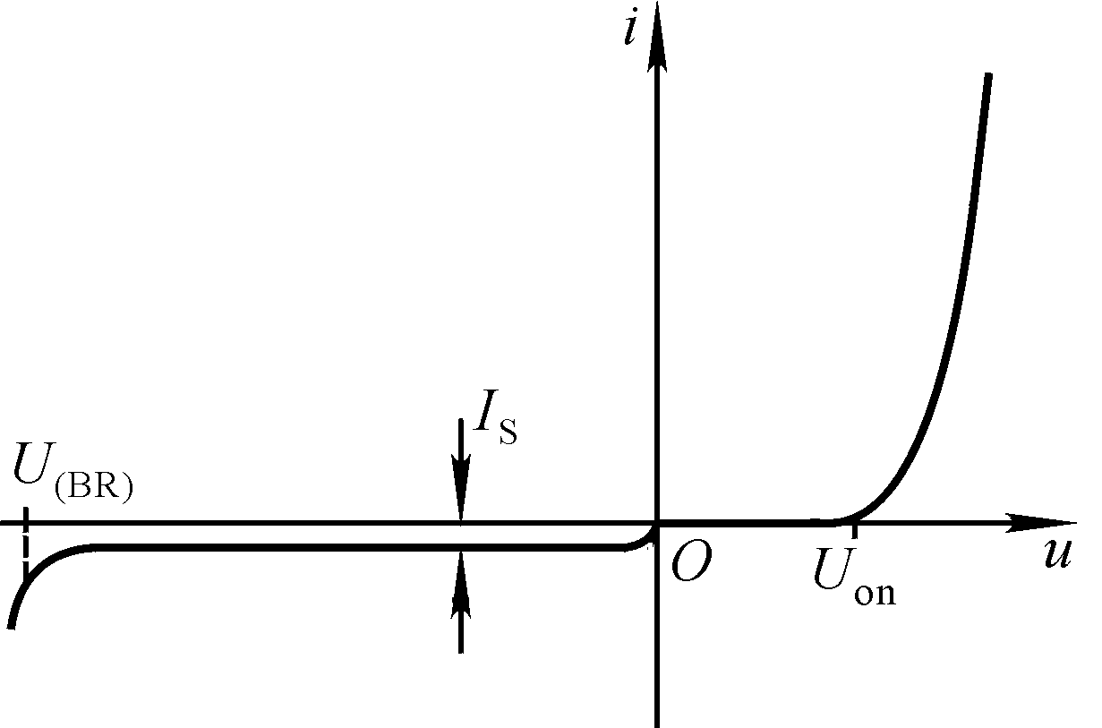

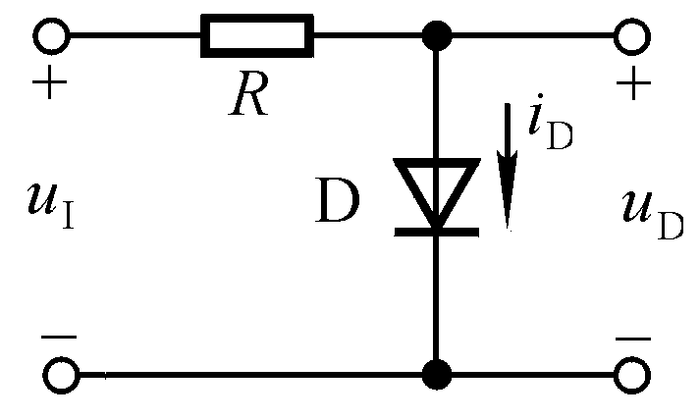
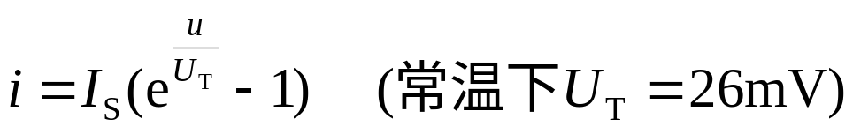
二、二极管的伏安特性及电流方程
二极管的电流与其端电压的关系称为伏安特性
击穿电压
反向饱和电流
开启电压
温度的
电压当量
材料 | 开启电压 | 导通电压 | 反向饱和电流
硅Si | 0.5V | 0.5~0.8V | 1µA以下
锗Ge | 0.1V | 0.1~0.3V | 几十µA

Slide 4
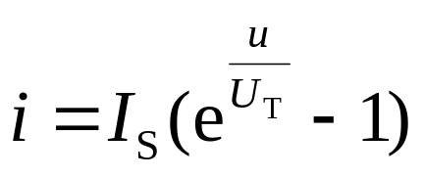
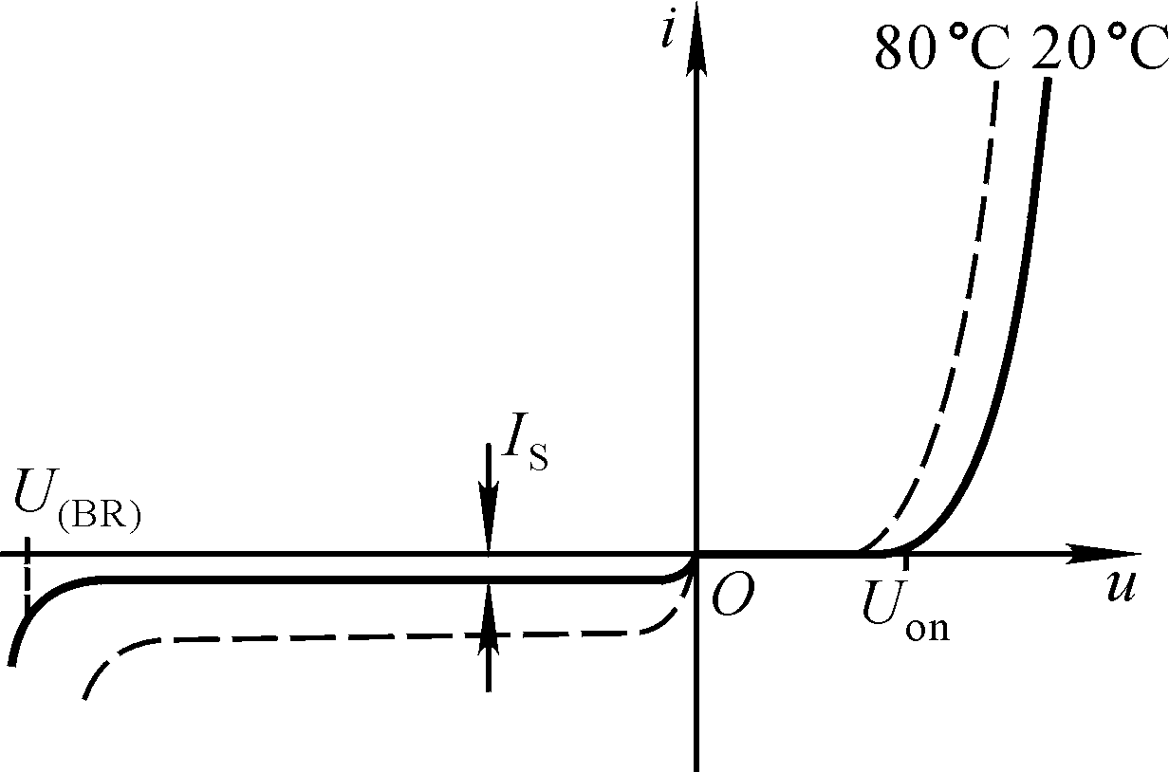
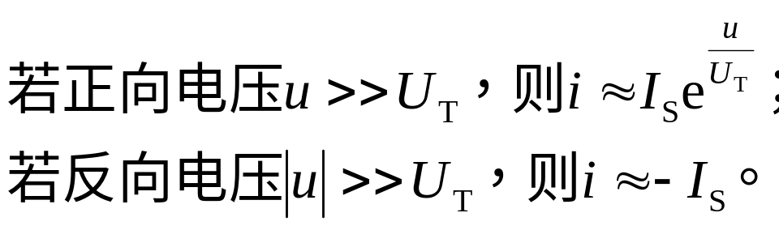
从二极管的伏安特性可以反映出：
1. 单向导电性
正向特性为指数曲线
反向特性为横轴的平行线
2. 伏安特性受温度影响
T（℃）↑→在电流不变情况下管压降u↓
→反向饱和电流I_{S}↑，U_{(BR)} ↓
T（℃）↑→正向特性左移，反向特性下移

Slide 5
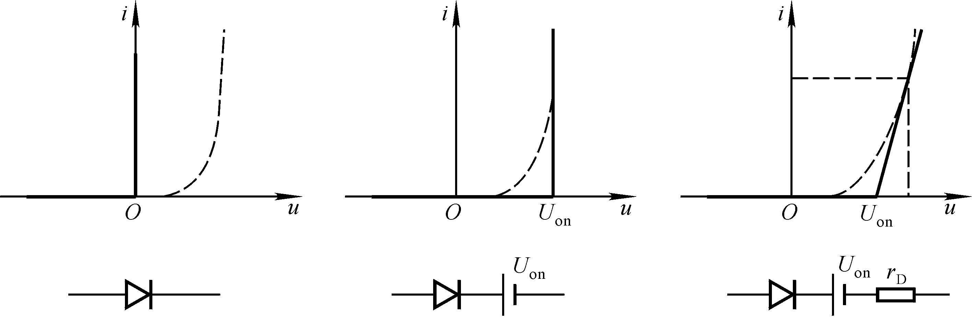
三、二极管的等效电路
1. 将伏安特性折线化
导通时i与u成线性关系
理想
二极管
理想开关
导通时 U_{D}＝0截止时I_{S}＝0
近似分析中最常用
导通时U_{D}＝U_{on}
截止时I_{S}＝0
应根据不同情况选择不同的等效电路！

Slide 6
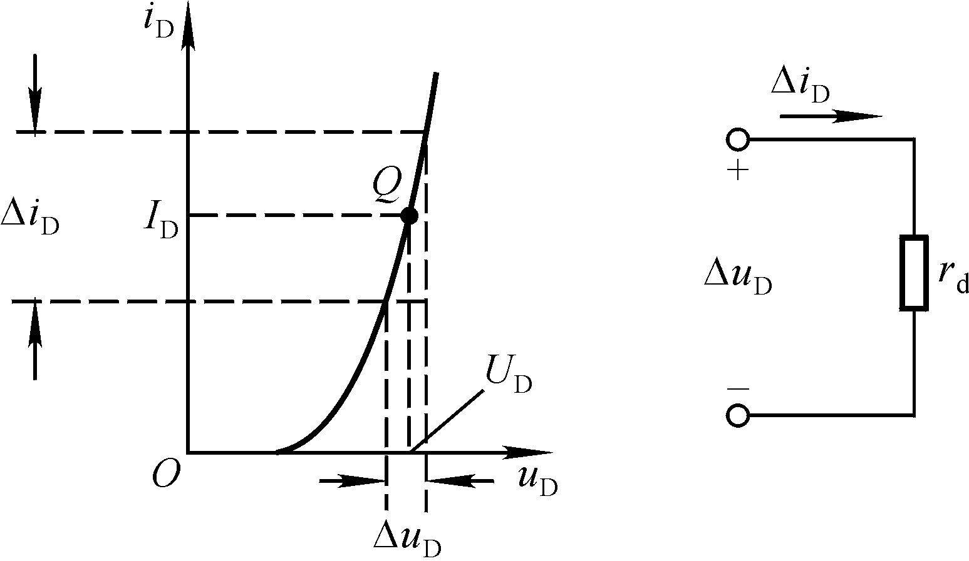
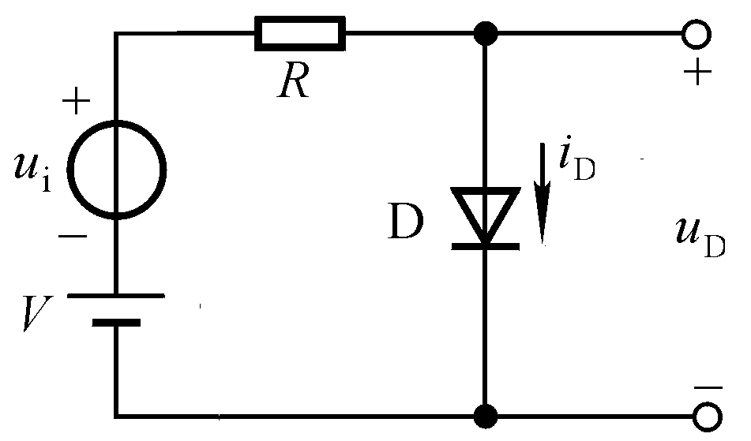
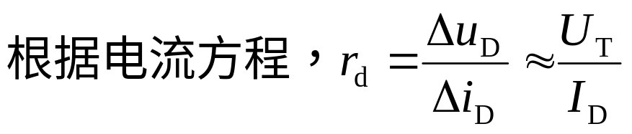
三、二极管的等效电路
2. 微变等效电路
当二极管在静态基础上有一动态信号作用时，则可将二极管等效为一个电阻，称为动态电阻，也就是微变等效电路。
u_{i}=0时直流电源作用
小信号作用
Q越高，r_{d}越小。
静态电流

Slide 7
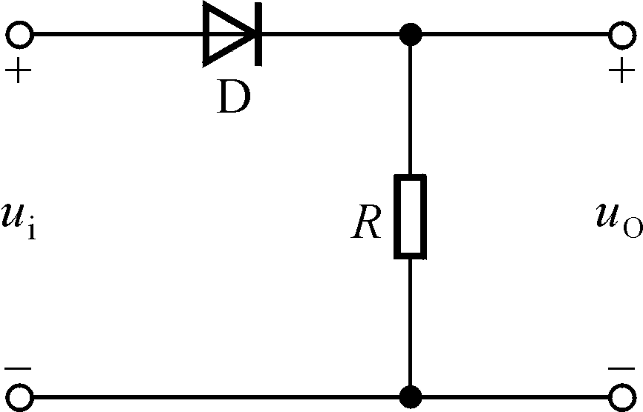
四、二极管的主要参数
最大整流电流I_{F}：最大平均值
最大反向工作电压U_{R}：最大瞬时值
反向电流 I_{R}：即I_{S}
最高工作频率f_{M}：因PN结有电容效应
结电容为扩散电容（C_{d}）与势垒电容（C_{b}）之和。
扩散路程中电荷的积累与释放
空间电荷区宽窄的变化有电荷的积累与释放

Slide 8
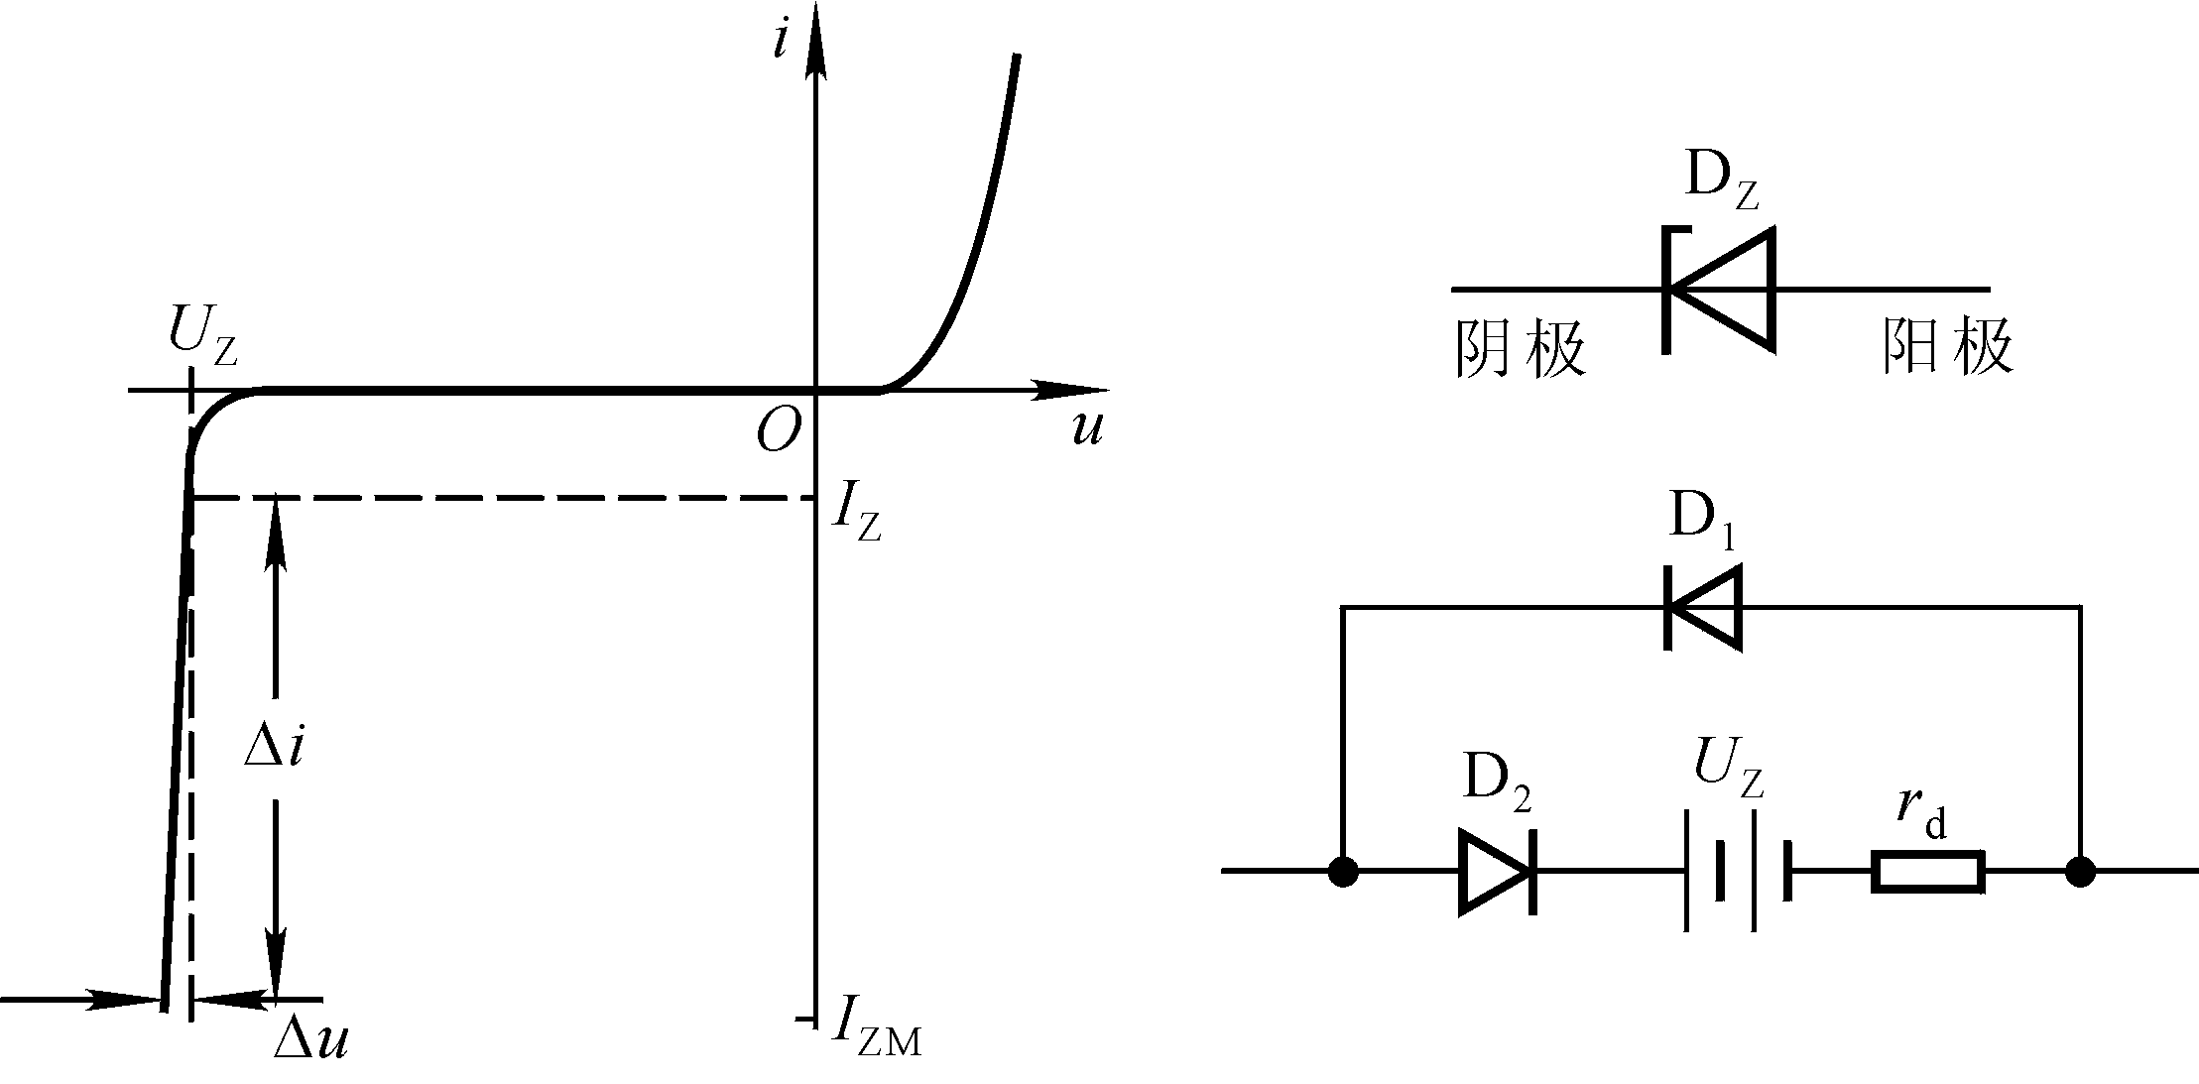
五、稳压二极管
1. 伏安特性
由一个PN结组成，反向击穿后在一定的电流范围内端电压基本不变，为稳定电压。
进入稳压区的最小电流
2. 主要参数
不至于损坏的最大电流
稳定电压U_{Z}、稳定电流I_{Z}
最大功耗P_{ZM}＝ I_{ZM} U_{Z}
动态电阻r_{z}＝ΔU_{Z} /ΔI_{Z}

Slide 9
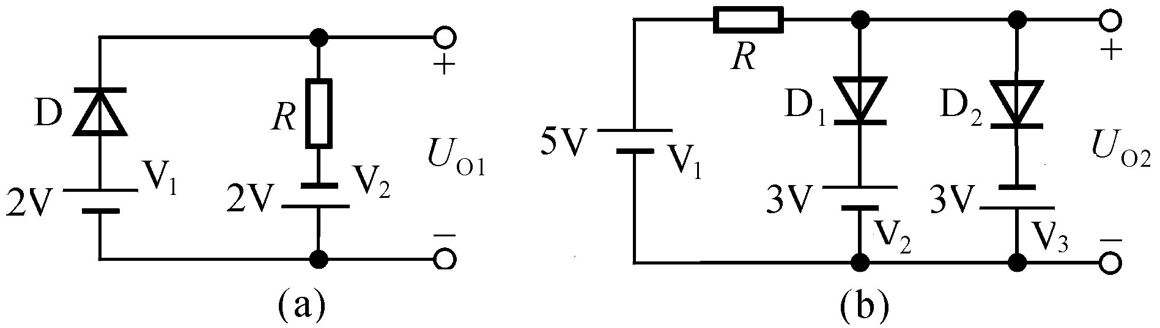
讨论一
判断电路中二极管的工作状态，求解输出电压。
判断二极管工作状态的方法？

Slide 10
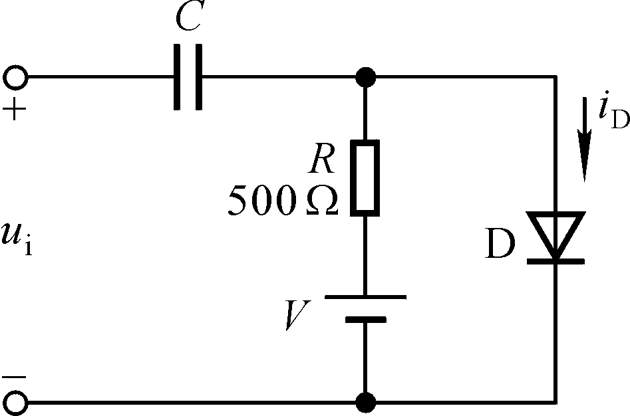
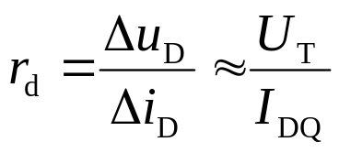
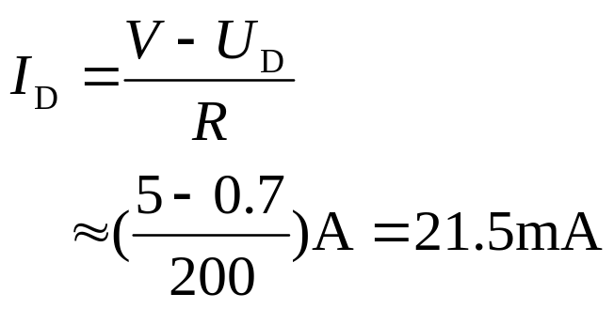
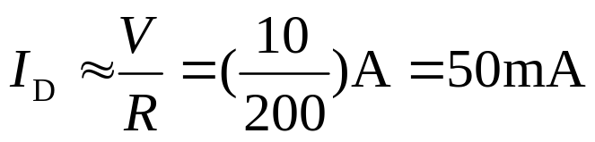
讨论二
1. V＝2V、5V、10V时二极管中的直流电流各为多少？
2. 若输入电压的有效值为5mV，则上述各种情况下二极管中的交流电流各为多少？
V＝5V时，
V=10V时，

Slide 11
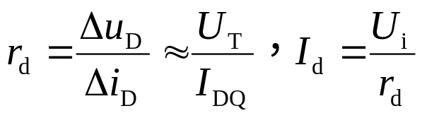
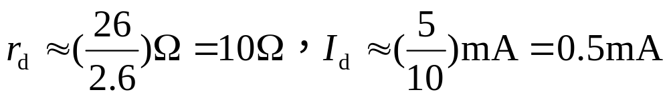
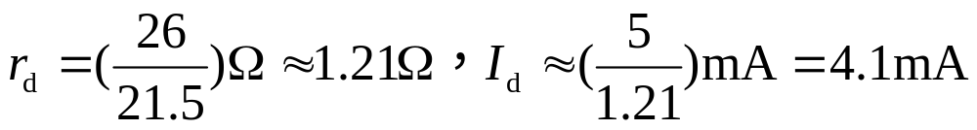
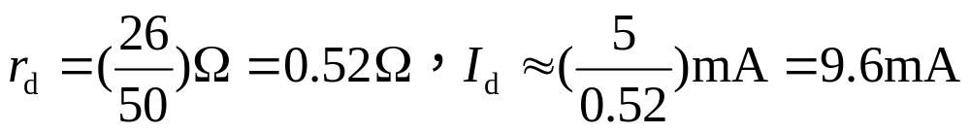
讨论二
V＝2V，I_{D}≈2.6mA
V＝5V，I_{D}≈ 21.5mA
V＝10V，I_{D}≈ 50mA
在伏安特性上，Q点越高，二极管的动态电阻越小！

Slide 12
已知稳压管U_{Z}=6V;最小稳定电流I_{Zmin}= 5mA;最大稳定电流I_{Zmax}=25mA；负载电阻R_{L}=600Ω，试设计该电路。
讨论三

